Slide 2
کودکان دارای آسیب شنوایی

Slide 3
مقدمه
شنوایی یکی از مهم ترین توانایی های حسی است که فقدان آن فرایند سازش یافتگی انسان با محیط را دستخوش اختلال می کند ،بدیهی است که آسیب شنوایی پیامدهای روانی ،عاطفی ،شخصیتی ،شناختی واجتماعی را به دنبال دارد مشکلات شنوایی از جمله نارسایی هایی است که می تواند از مشکلات خفیف شنوایی تا ناشنوایی متغیر باشد. که اثرات متفاوتي بر روي ميزان درك ، گفتار و زبان افراد و عملكردهاي آنان دارد. اين اثرات بر روي افراد مختلف ، فرق مي كند .

Slide 4
2
تعریف آسیب شنوایی
نقص(آسیب) شنوایی به سطحی از عدم حساسیت فیزیکی نسبت به مکانیزم شنیداری که با نقص در شنوایی همراه باشد،اطلاق می گردد.
از سویی دیگر،معلولیت شنوایی به نوع پاسخ فرد به نقص گفته می شود.
مشکلات شنوایی از جمله نارسایی هایی است که می تواند از مشکلات خفیف شنوایی که به آسانی با استفاده از تقویت کننده قابل رفع است تا ناشنوایی که در بعضی موارد می توان از طریق پیوندهای حلزونی آن را تخفیف داد متغیر باشد.

Slide 5
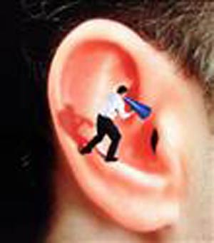
افت شنوایی رسانشی(انتقالی) :اختلال در انتقال صوت در طول گذرگاه رسانشی گوش میانی و یا گوش بیرونی
حسی –عصبی: شامل مشکلاتی در گوش درونی
آمیخته: نتیجه مشکلات گوش خارجی ،میانی و یا گوش داخلی است و ترکیبی از دونوع نقص شنوایی حسی عصبی و انتقالی است

Slide 6
آسیب شنوایی پیش زبانی:
در زمان تولد یا در اوایل زندگی و قبل از رشد سخن گویی و زبان آموزی کودک رخ می دهد
آسیب شنوایی پس زبانی:
پس از رشد سخنگویی و زبان آموزی کودک رخ می دهد

Slide 7
:علل نقایص شنوایی
عامل وراثت
سرخچه مادرزادی
نارس بودن نوزاد و کم وزنی به هنگام تولد
عفونت های ویروسی
ویروس سایتومگال مادرزادی
عفونت گوش میانی
مننژیت

Slide 8
:طبقه بندی اختلالات شنوایی
میزان نقص شنوایی نشان دهنده توانایی کودک برای شنیدن صداها در سطوح مختلف استنقص شنوایی برحسب دسی بل را می توان به شرح زیر طبقه بندی نمود:
افت شنوایی بر حسب دسی بل | طبقه بندی | تاثیر بر فهم گفتار
40-25 55-40 70-56 90-71 91 به بالا | نارسایی شنوایی خفیف نارسایی شنوایی متوسط نارسایی شنوایی متوسط-شدید نارسایی شنوایی شدید نارسایی شنوایی عمیق | دشواری در فهم گفتار آهسته دشواری زیاد در فهم گفتار طبیعی دشواری برای فهم گفتار بلند دشواری زیاد برای فهم گفتار بلند نارسایی شنوایی کامل

Slide 9
:اثرات آسیب شنوایی
سازگاري عاطفی و مهار تهاي اجتماعی
پیشرفت تحصیلی
هوش
مهارتهای گفتار و زبان

Slide 10
خواندن :
ارتباط مستقيمي بين توانايي خواندن و ميزان افت شنوائي كودك وجود دارد . هر چه افت بيشتر باشد توانايي خواندن ضعيف تر است .
افراد ناشنوا درك درستي از تركيب جملات ندارند ، در دستور زبان مشكل دارند و به خصوص جملات مجهول يا تركيبات پيچيده را نمي فهمند . افراد كم شنوا غالبا" مطلب را جمله به جمله مي فهمند .
نوشتن :
ناشنواها در نوشتن مشكل دارند و اين بدليل اشكال در لغت معني و تركيب است. در كل توانايي خواندن كم شنواها بهتر از نوشتن آنان است چون در مورد خواندن ، از برخي جملات براي فهم بقيه مطلب استفاده مي كنند .

Slide 21
ند.

Slide 22
اختلال پردازش شنوایی گاهی با اختلال نقص توجه،
بیش فعالی، مشکلات زبانی و گفتار، طیف اتیسم و دیگر مشکلات یادگیری اشتباه می‌شود

Slide 23
بیش شنوایی
برخی از ویژگی های کودکان عبارتند از:
• با صدای بلند صحبت کردن
• با صدای بلند به تلویزیون گوش دادن
• مشکل گوش دادن در محیط شلوغ
• درست نشنیدن کلمات
• ضعف در یادگیری خواندن
• تکرار مداوم "ها؟"، "چی؟" ، "متوجه نمی شوم چی می گی؟"
• حواسپرتی مداوم با سروصدای محیط

Slide 24
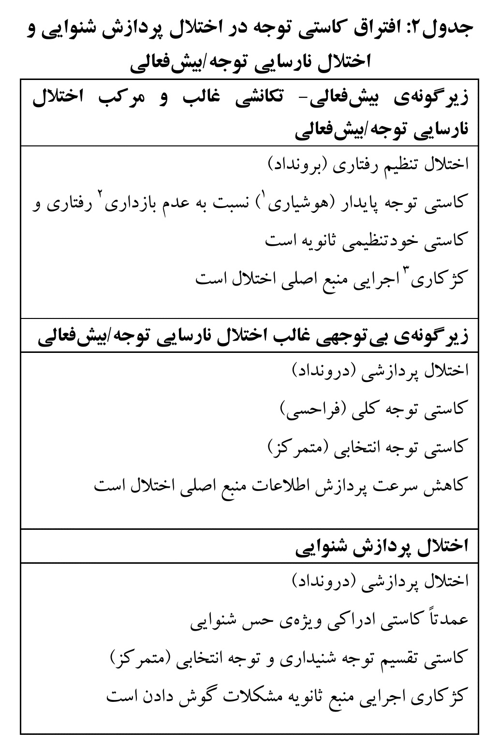

Slide 25
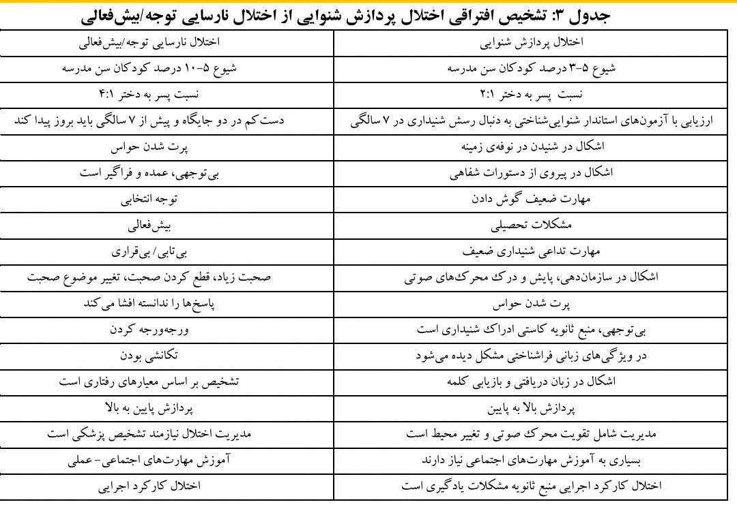

Slide 26
عوامل اختلال پردازش شنوایی
سابقه عفونت‌های مکرر گوش میانی (ایجاد کم‌شنوایی می‌کند و مغز کمتر در معرض تحریکات شنیداری است)
سرماخوردگی های مکرر ، عفونت های سینوسی ، آلرژی تنفسی
تب بسیار شدید در دوران نوزادی، خردسالی
تشنج و صرع
نارس به دنیا آمد
مشکلات حین تولد (تولد بسیار طولانی، استفاده از فورسپس ، وکیوم و مسدود بودن کانال تولد)

Slide 27
روش آموزشی
دانش آموزان نیازمند روش‌های آموزش سازمان یافته، فشرده، منظم و چندحسی هستند.
بهترین محیط یادگیری برای کودک مبتلا به اختلال پردازش شنوایی، کلاس‌های انفرادی یا چندنفره با کمترین سروصدا می‌باشد.

Slide 28
راهکارهای درمانی شامل موارد ذیل می‌باشد:
تربیت شنوایی
اصلاح محیط گوش دادن
تمرینات مبتنی در زبان
صوت درمانی

Slide 30
جمع آوری کننده :
پریسا نیلایی
زهرا صادقی

